Slide 1
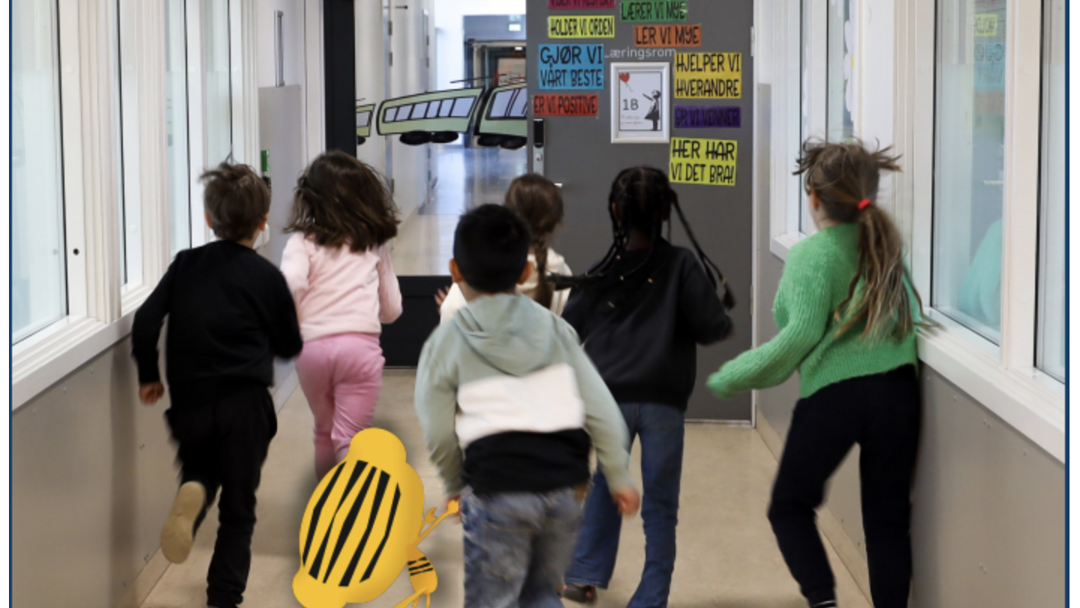
SNART SKOLESTART
PÅ
BRYNSENG SKOLE

Slide 2

Hvem er vi på Brynseng?
Rektor: Vibeke
Assisterende rektor: Margareth
AKS-leder: Karine
Baseleder: Hege
Sosiallærer: Anders
Lærere og assistenter
Helsesykepleier: Piia
Driftsleder: Jimmy
Administrativ leder: Sara

Slide 3
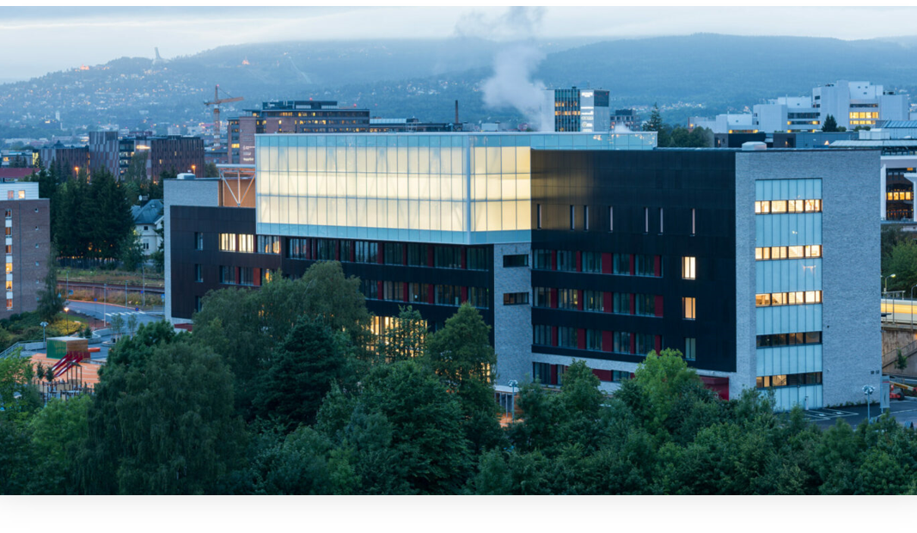
Velkommen til Brynseng skole og AKS
I dag er vi 340 elever fordelt på 1.-7.trinn og en mottaks klasse for elever som skal lære norsk
Det er 35 nærskoleelever og 10 skolebyttesøkere pr. Nå på 1.trinn
Tilbud om AKS med gratis deltidsplass (12 t/u) på 1.-4. trinn
Vi bruker nettbrett på alle trinn, men vi er også en skole som prioriterer å bruke skolebøker
Første skoledag vil være mandag 18.august klokka 09.00
AKS åpner mandag 4.august
Planleggingsdager på AKS fredag 1.august og fredag 15.august

Slide 4

Vi sikter høyt og vinner hjerter
Visjonen innebærer å ha fokus på å bygge relasjoner og lete bak atferd samtidig som vi jobber forskningsbasert med fag
Ambisjoner på elevenes vegne både sosialt og faglig
Notes:
«Vi sikter høyt og vinner hjerter» sier noe om at vi skal gi elevene det best mulige faglige grunnlaget og forutsetninger for å lykkes i sine liv. Samtidig sier den at de mellommenneskelige relasjonene er like viktig. Arbeidet med «å sikte høyt» og «vinne hjerter» skal gjøres av skolens ansatte, på kort sikt og på lang sikt. Skolen skal støtte og bidra til elevenes sosiale læring og utvikling gjennom arbeid med fagene og i skolehverdagen. For elevenes del, handler visjonen om viktige verdier og holdninger de må ta med videre i skolegang og livet generelt.

Slide 5

Forutsigbarhet og trygge rammer
Skape en trygg skolehverdag med forutsigbarhet
Timer som ligner på hverandre
Sikre vennskap og tilhørighet
Gode relasjoner
Samarbeid mellom hjem-skole
Alle elever får støtte til å være den beste utgaven av seg selv

Slide 6

§ 12-4 Plikt til å sikre et trygt og godt psykososialt skolemiljø
Alle elever har rett til et trygt og
godt skolemiljø som fremmer
helse, trivsel og læring.

Slide 7
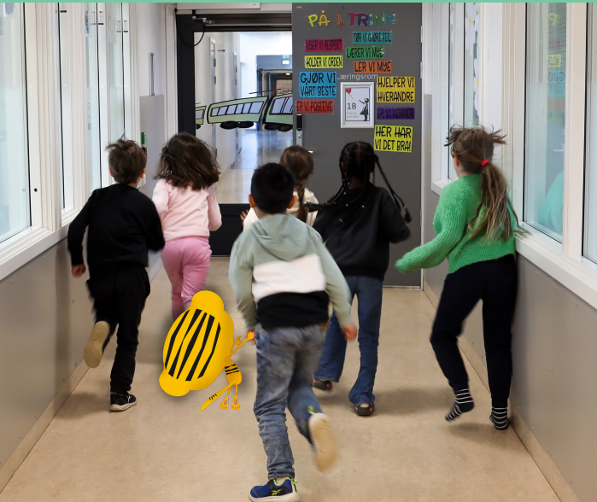
Å være elev i 1.klasse
Lek og læring skal føre til faglig, motorisk og sosial utvikling.
Fag: norsk, matematikk, engelsk, musikk naturfag, samfunnsfag, kroppsøving, kunst og håndverk og KRLE.
Faste rammer med klokkeslett og tider, skoledager og ferier. 190 obligatoriske skoledager (38 uker) utgjør et skoleår.
Skoledagen starter 08.30 og slutter 13.45
Barna er mer selvstendige enn i barnehagen. De møter læreren sin når skoledagen begynner.
Det er færre voksne enn i barnehagen
AKS har åpningstid fra 07.30-16.45
Gratis kjernetid i AKS er 12 timer i uka

Slide 8
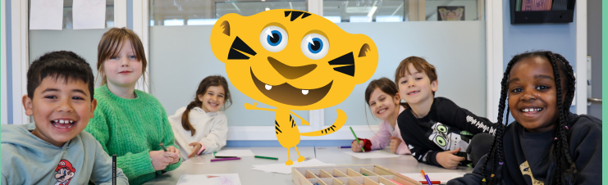
1.klasse på Brynseng
Det vil være to grupper/klasser på 1.trinn.
Det vil være to kontaktlærere, en ressurslærer og assistent i hver gruppe.
Elevene vil bli delt inn i to grupper ved skolestart, disse gruppene vil vi ha frem til høstferien. Klassene vil være blandet på tvers av barnehagene.
Klassesammensetningen er gjort ut fra informasjon fra barnehagene, observasjoner på besøksdager og førskoledager, antall jenter-gutter.
Vi gjør så godt vi kan, og har god erfaring med klassesammensetningene☺
Vi sender ut gruppene/klassene før sommerferien.
Legger vekt på varierte dager med mye lek og fysisk aktivitet.
Arbeider systematisk med lesing og regning.
Grunnleggende ferdigheter: Lese, skrive, regne, uttrykke seg muntlig og digitale ferdigheter.

Slide 9

Dagsplan i 1.klasse
Tid | Mandag
O7.30-08.30 | MorgenAKS på basen+ute fra 8.15
08.30-10.30 | Morgensamling Gjennomgang av dagsplan Stasjoner i norsk/matematikk
10.30-11.00 | Spising
11.00-11.30 | Storefri
11.30-12.30 | Tema
12.30-12.45 | Lillefri
12.45-13.45 | Tema
13.45-16.45 | AKS Måltid, lek og ulike aktiviteter
Deltidsplass AKS:
Inntil 12 timer i uka fordeles jevnt etter skoletid
I ferier kan barna være på AKS mandager og onsdager

Slide 10

Samarbeid skole-hjem
Du er viktig for at barnet ditt skal trives på skolen. Hjem og skole er gjensidig avhengige av hverandre, og et godt samarbeid mellom deg og skolen er viktig.
Når du engasjerer deg i skolehverdagen, vil barnet ditt samtidig bli mer motivert, trives bedre og gjør det bedre faglig.
Snakk med barnet ditt om skolehverdagen
Snakk positivt om skolen og om ditt eget og andres barn
Delta på møter som skolen inviterer til, foreldremøter, utviklingssamtaler, avslutninger..
Engasjer deg i skolemiljøet gjennom roller og utvalg på skolen.

Slide 11
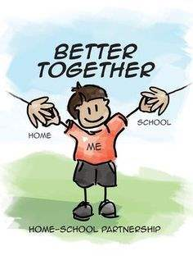
Involver deg i barnas skolehverdag!
Ta kontakt ved behov.
Husk at skolen alltid ønsker å finne gode løsninger sammen med deg.
Snakk positivt om skolen, læreren, de andre elevene og foreldrene deres.
Informer skolen om ting som kan påvirke barnets skolehverdag.
Jobb aktivt for å bli kjent med ditt barns medelever og deres foresatte.

Slide 12

Samarbeid mellom foresatte, skaper vennskap for barna
https://vimeo.com/840802699/7ac3a58012?share=copy

Slide 13

Dette kan dere øve på:
Språk og kommunikasjon:
Kunne snakke om det du gjør og hva du liker
Kunne beskrive, ordne og sortere
Kjenne igjen navnet ditt
Selvstendighet:
Kunne spise og drikke selv
Gå på toalettet alene
Kle av og på deg selv, knyte sko
Kunne be om hjelp
Sosialt:​
Leke med andre og vente på tur ​
Lytte til andre og kunne vise hensyn​
Spille spill​
Høytlesing

Slide 14

Skoleåret og skoledager
190 obligatoriske skoledager (38 uker) utgjør et skoleår.
Første skoledag 18.august
Fridag 8.september
Høstferie uke 40
Juleferie 22.desember-2.januar
Vinterferie uke 8
Påskeferie 30.mars- 6.april
Fridag 1.mai
Fridag 14.mai
Fridag 25.mai
Siste skoledag 19.juni

Slide 15

Skolemelding
Skolen sender ut informasjon via skolemelding.
Kan ikke lastes ned før i august!

Slide 16



Slide 17

Førskoledager
Tirsdag 27.mai klokka 09.00-11.30 skal barna fra Etterstad, Lohøgda og Fritjofsgate barnehage møte.
Onsdag 28.mai klokka 09.00-11.30 skal barna fra Etterstadjordet, Dumpa og Sotamyggen barnehage møte.
Barn og foresatte møter ute i skolegården ved flaggstanga klokka 09.00.
Vi inviterer foresatte til informasjonsmøte om hvordan vi jobber med begynneropplæringen i lesing, skriving og regning fra klokka 09.00-ca. 10.00
Notes:
Hvis det er barn fra andre barnehager, ta kontaklt etter møtet for å avtale dag.

Slide 18
Vi gleder oss til å bli godt kjent med deg og barnet ditt
Førskoledag 27.mai/28.mai
Første skoledag mandag 18.august
Sjekk skolens hjemmeside for informasjon om første skoledag
Lurer du på noe er det bare å ta kontakt med Margareth

Slide 20

Velkommen!
Brynseng skole -og Aktivitetsskole

Slide 21

AKS på Brynseng
Ca. 190 barn fordelt på 4 baser
Ca. 20 ansatte
Basene (lekerommene)
Våre styringsdokumenter
Temaområder

Slide 22

Praktisk informasjon
Åpningstider
Planleggingsdager høst 2025
Ny kommunikasjonsapp innføres høst 25 (Vigilo)
Mobil og mobilklokker i skolemodus
Hvordan og når gir du info til AKS

Slide 23
Heltid og deltid
Søknad om plass, endringer og betaling
Hvilke plasser tilbyr AKS Brynseng?
Når kan barnet mitt være på AKS?

Slide 24

Hva gjør man på AKS?
Vi arbeider med de pedagogiske prinsippene, språk og grunnleggende ferdigheter innenfor disse temaområdene:
Natur, miljø og bærekraftig utvikling
Kunst, kultur og kreativitet
Fysisk aktivitet
Mat og helse
Barnas medvirkning

Slide 25

Dagsrytme
7.30-8.15: morgenåpning
8.15-8.30: barn og voksne går ut. Elever som kommer etter 8.15, sjekkes ikke inn i appen
13.45-14:30: spisetid
14.30-16.00: aktiviteter
16.00-16.45: alle leker i skolegården
16.45: aks stenger

Slide 26

Oppstart
Vi har fokus på:
Bygge relasjoner og danne vennskap
Rutiner
Praktisk:
Garderobeplass og innesko
Kjøleskap, varmeskap o.l
Tildelt tid mandager i ukene før skolestart

Slide 27

Ferier
Påmelding
Aktiviteter
Mat
Påkledning
Reiser

Slide 28

Samarbeid AKS/hjem
Når, hvordan og hvorfor kontakter AKS foresatte?
Hva kan foresatte hjelpe oss med?
Henting, levering og «spesialavtaler»
Telefon i AKS-tiden

Slide 29









Hva kan dere forvente av oss:
Du opplever at ditt barn har det trygt, blir vist omsorg og trives i AKS.
Du mottar ukeplan, ferieplaner og relevant informasjon om ditt barn
Du blir møtt med respekt av alle ansatte
Barnet ditt tilbys varierte aktiviteter hver uke
Du får et innblikk i hva barnet ditt har gjort i løpet av året på AKS

Slide 30
Hva forventer vi av dere:
Du snakker positivt om skolen når du er med barnet ditt
Du viser respekt for ansatte og andres barn
Du gir relevante beskjeder om ditt barn til oss
Du henter barnet ditt innenfor åpningstiden
Du svarer på påmeldinger og holder fristene

Slide 31
Brynseng skole
Brynsengfaret 8-10
0667 Oslo
Tlf: 22 79 40 00
www.oslo.kommune.no/skole-og-utdanning

